Slide 1
Кедровники травянистые
Министерство образования и науки Российской Федерации
ФГБОУ ВО «Сыктывкарский государственный университет
имени Питирима Сорокина»
институт естественных наук
кафедра экологии и геологии
Выполнил обучающийся группы 241-Кго: Мансуров Владимир Валерьевич

Slide 2
Состав:
Кедровник крупнопапоротниковый
Кедровник травянистый

Slide 3
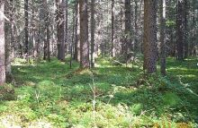
Кедровник крупнопапоротниковый

Slide 4
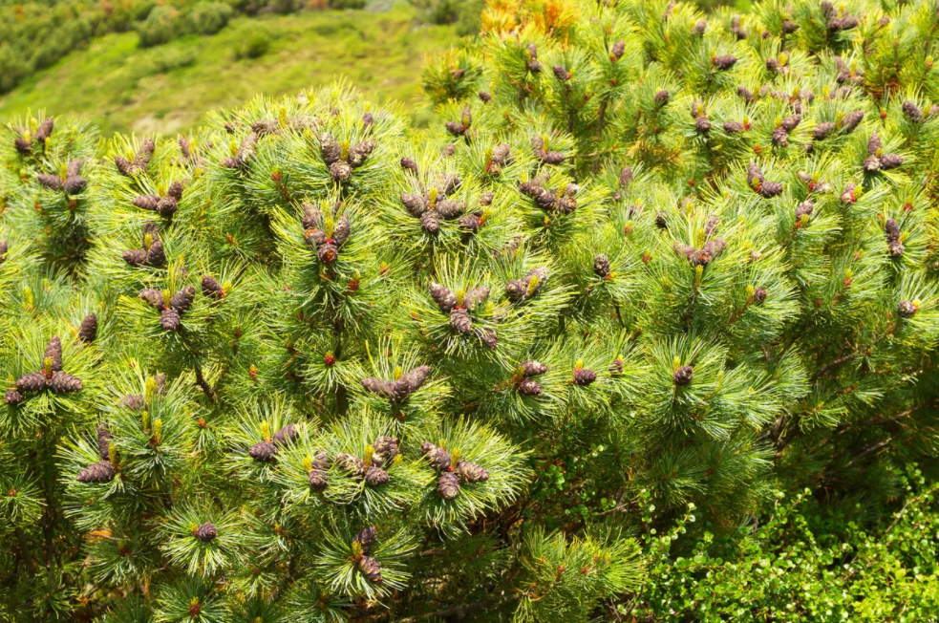
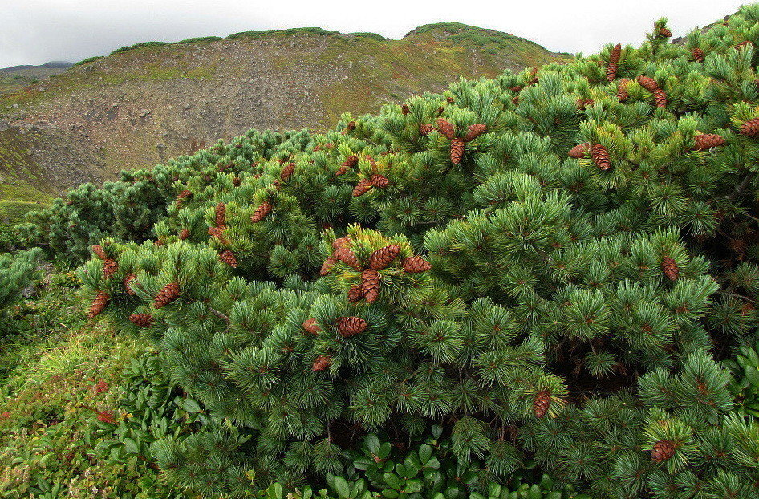
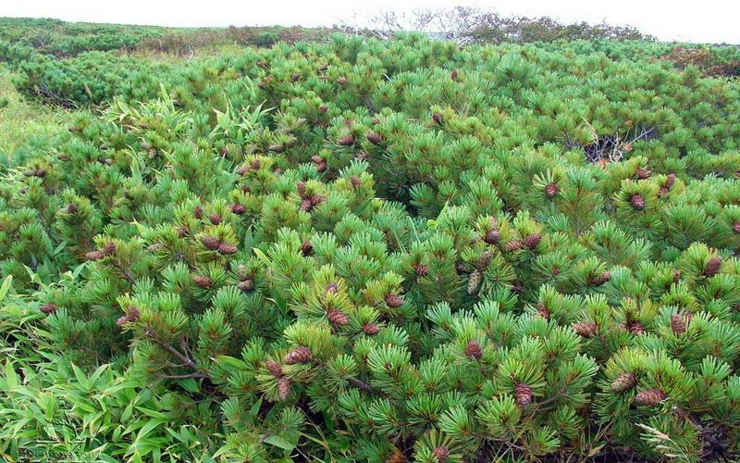
Кедровник травянистый

Slide 5
Спасибо за внимание

